Slide 1
VMware安装与配置
徐培成

Slide 2
VMware软件下载
下载地址
https://download3.vmware.com/software/wkst/file/VMware-
workstation-full-12.0.0-2985596.exe
使用64位版本
如果是SSD硬盘，安装在系统盘下

Slide 3
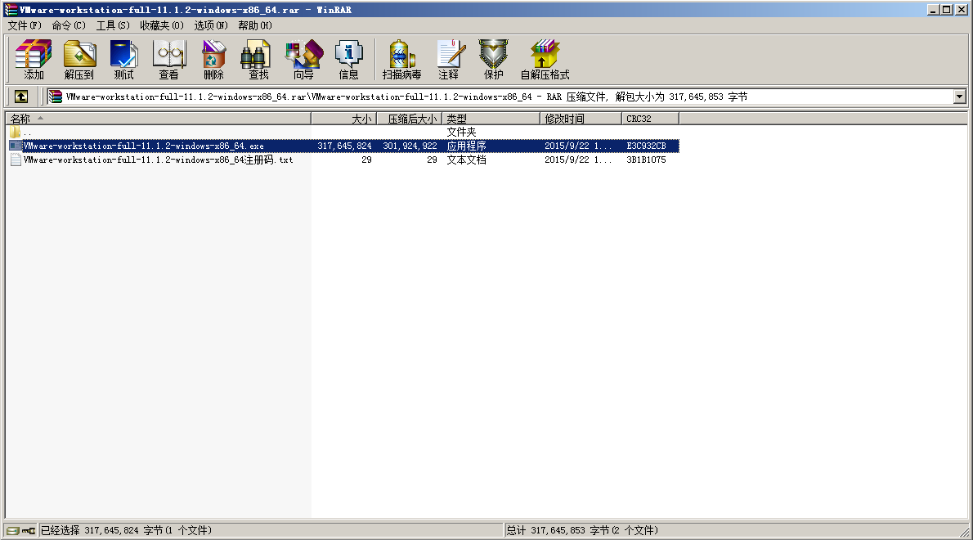
VMware软件安装

Slide 4
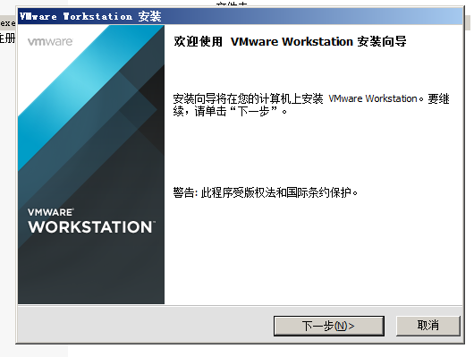
VMware软件安装

Slide 5
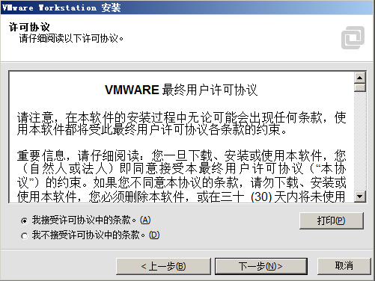
VMware软件安装

Slide 6
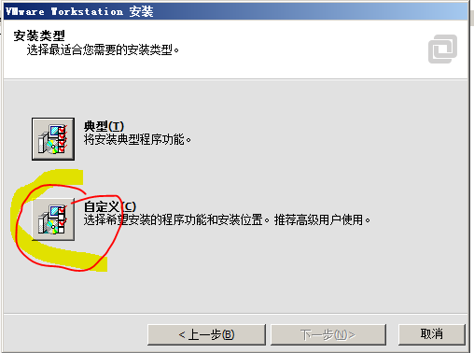
VMware软件安装

Slide 7
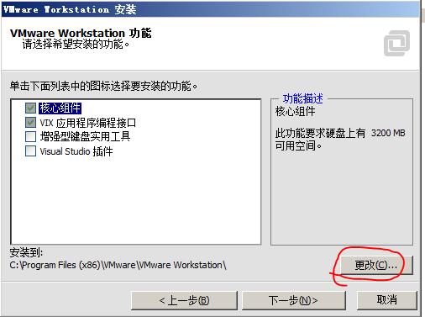
VMware软件安装

Slide 8
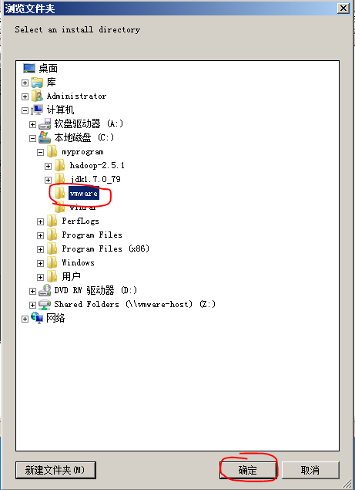
VMware软件安装

Slide 9
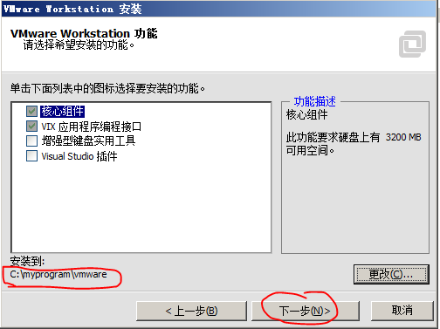
VMware软件安装

Slide 10
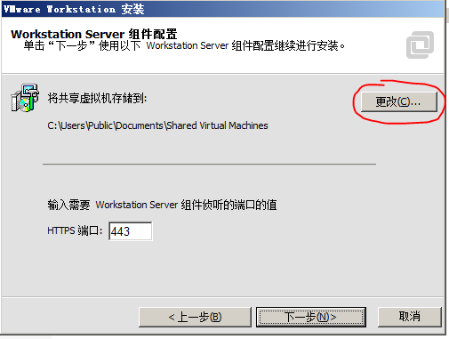
VMware软件安装

Slide 11
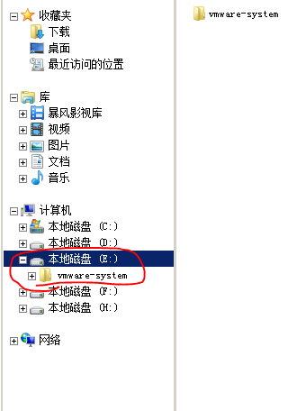
VMware软件安装

Slide 12
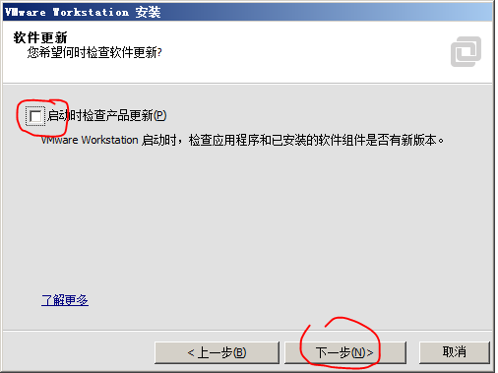
VMware软件安装

Slide 13
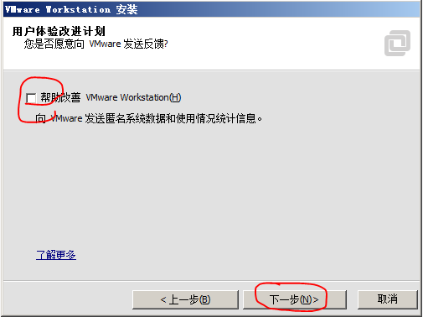
VMware软件安装

Slide 14
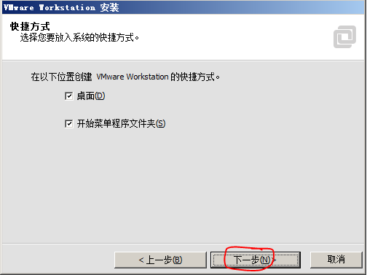
VMware软件安装

Slide 15
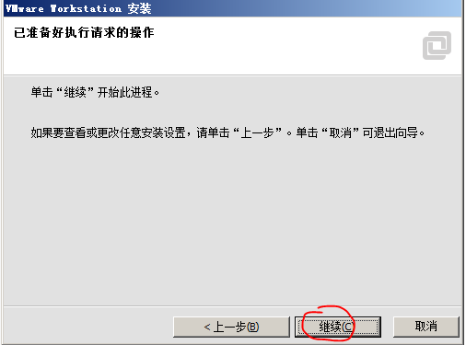
VMware软件安装

Slide 16
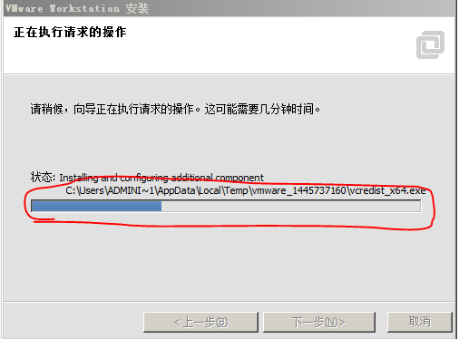
VMware软件安装

Slide 17
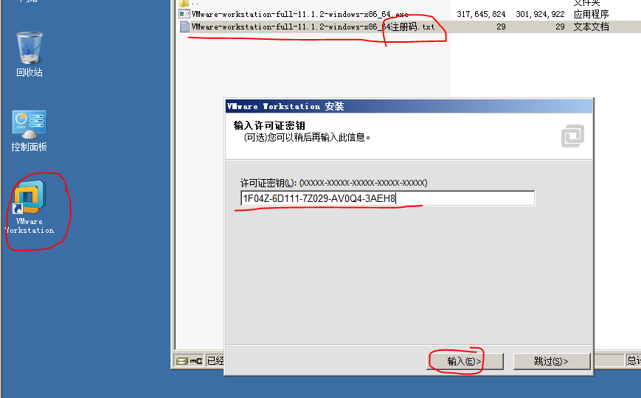
VMware软件安装

Slide 18
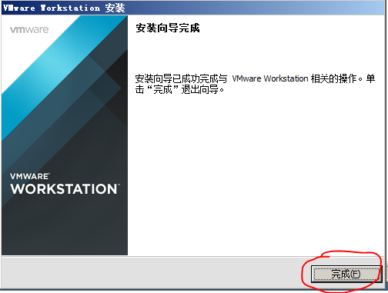
VMware软件安装

Slide 19
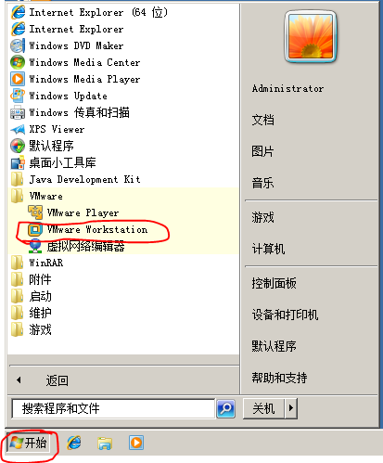
VMware软件安装

Slide 20
VMware软件下载
安装完成

